Slide 1
ПРОЕКТ
«Цветочная клумба»

Slide 2
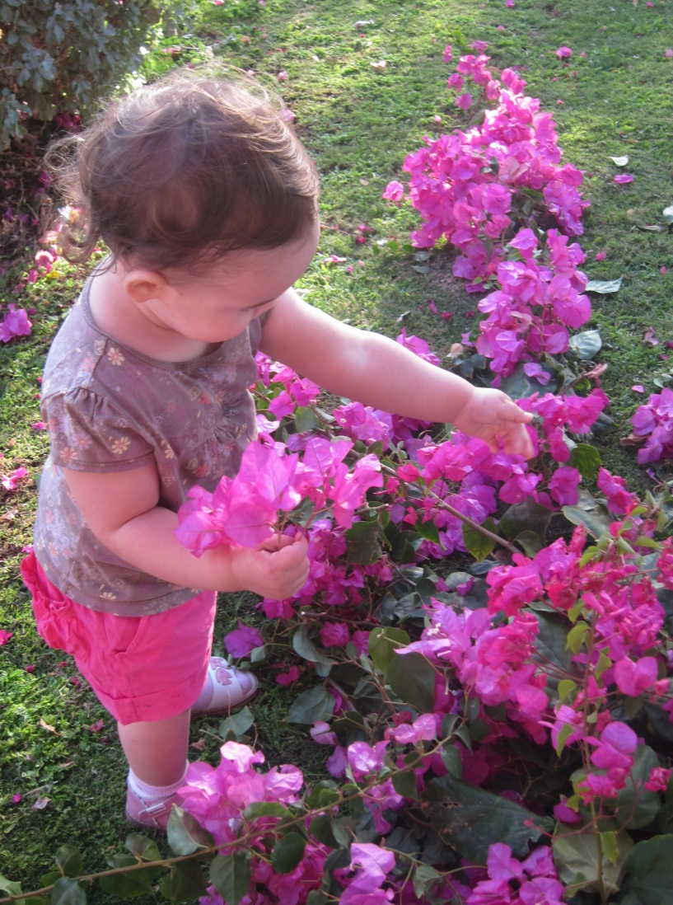
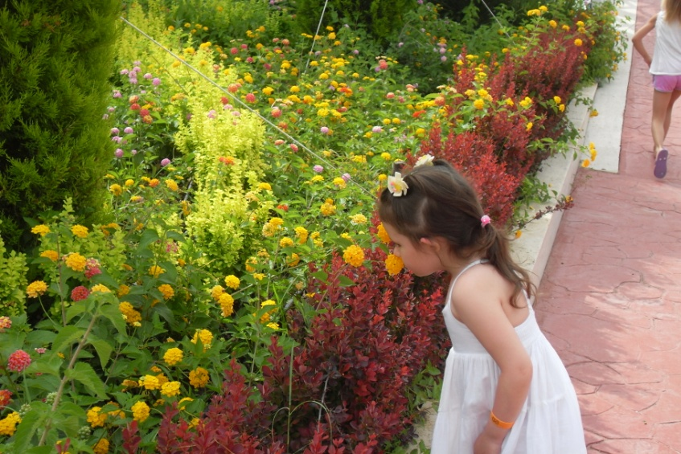
Яркие, разнообразной формы, с приятным ароматом цветы всегда привлекают внимание.

Slide 3
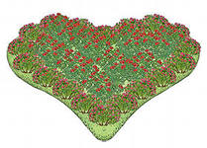
Мы решили благоустроить нашу территорию клумбой в виде сердца, олицетворяющей детские сердечки.

Slide 4
Цель проекта: формировать интерес к развитию и росту растений в комнатных условиях и на клумбе.

Slide 5
Задачи:
- формировать понятие «живое растение»;
- Развивать у детей наблюдательность и познавательный интерес;
- продолжать воспитывать любовь к природе и бережное отношение к ней.

Slide 6
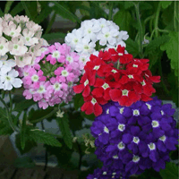
Вербена – однолетние садовые цветы, гвоздиковидной формы. Окраска яркая и сочная. Цветет с июня до самой осени. Могут переносить заморозки до -3 градусов.

Slide 7
1 этап подготовительный – изучение литературы; приобретение семян и заготовка почвы.
2 этап основной – посев семян, пикировка, посадка клумбы, уход и наблюдения за растениями.
3 этап заключительный- подведение итогов; выставка детских поделок и рисунков «цветочная клумба»
Проект включает в себя 3 этапа:

Slide 8
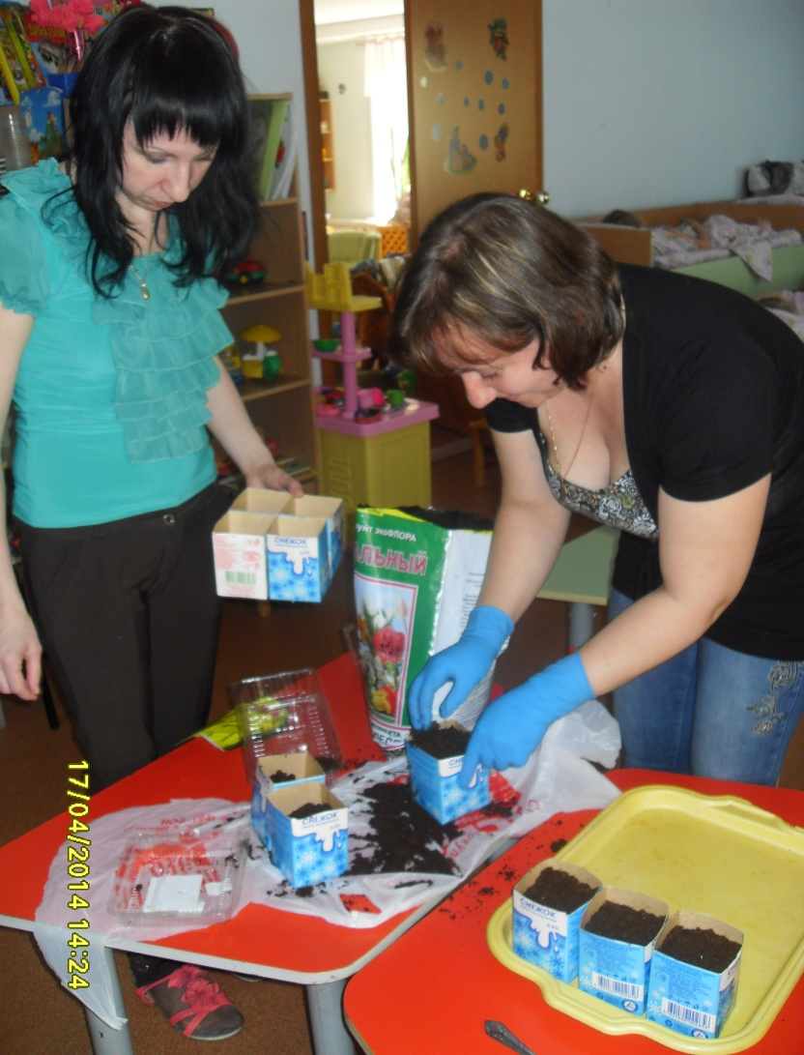
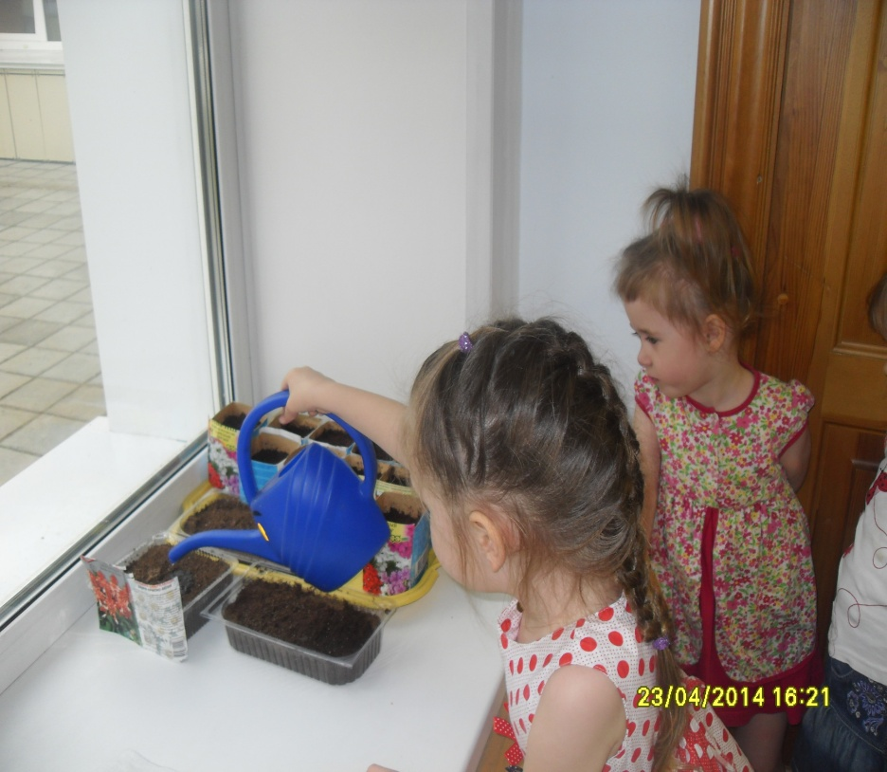
Основной этап

Slide 9
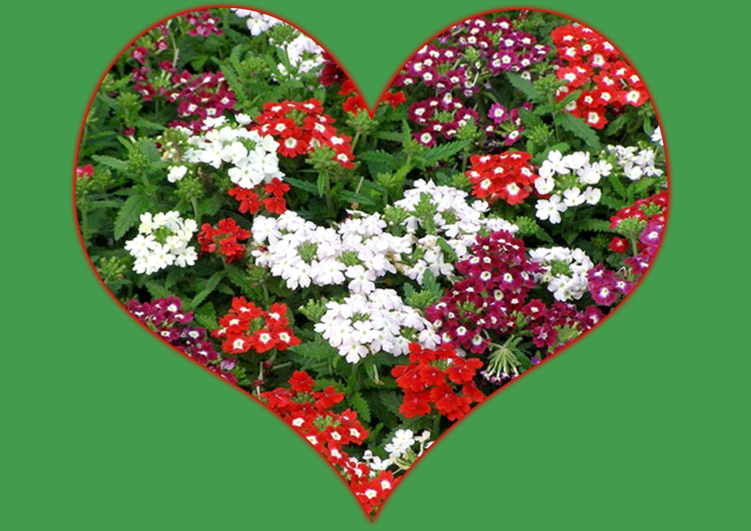
Ожидаемый результат

Slide 10
